Slide 1
Презентация бережливого проекта Оптимизация процесса оформления протокола родительского собрания при дистанционном проведении
ОБЛАСТНОЕ ГОСУДАРСТВЕННОЕ АВТОНОМНОЕ ПРОФЕССИОНАЛЬНОЕ ОБРАЗОВАТЕЛЬНОЕ УЧРЕЖЕНИЕ «яковлевский политехнический техникум»
Председатель МК кураторов учебных групп
огапоу «яковлевский политехнический техникум»
Арбузова Е.И
г. Строитель, 2022 год
Notes:
Титульный слайд

Slide 2
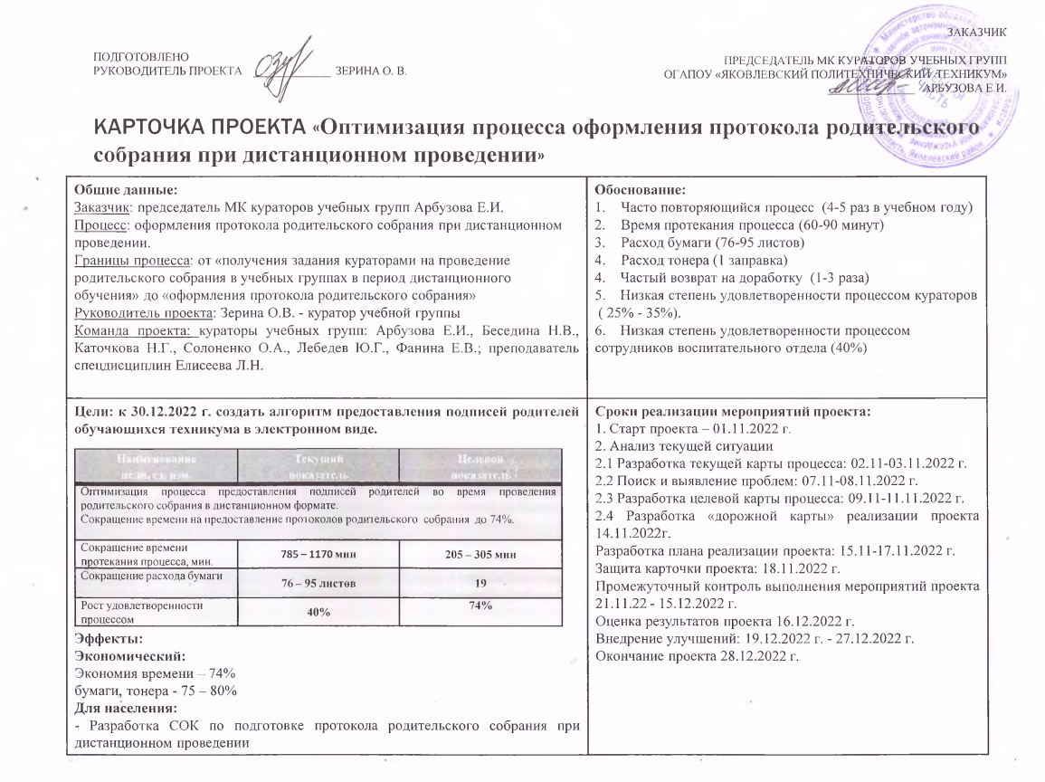

Slide 3
Карта текущего состояния
Проект «Оптимизация процесса оформления протокола родительского собрания при дистанционном проведении»
 | Исполнитель
 | Описание шага процесса |  | Доработка Потери/проблемы
 | Продолжительность
Как есть 03.11.2022г.
Шаг 1 |  | Шаг 2 |  | Шаг 3 |  | Шаг 4 |  | Шаг 5 |  | Шаг 6 |  | Шаг 7 |  | Шаг 8 |  | Шаг 9
Замести-тель директо-ра |  | Курато-ры |  | Курато-ры |  | Кураторы |  | Замес-титель директо-ра |  | Замес-титель директо-ра |  | Замес-титель директо-ра |  | Курато-ры |  | Курато-ры
Дает задание провести родитель-ское собрание |  | Получают задания и анализируют тематику родительского собрания |  | Информируют обучаю-щихся и родител-ей о дате проведе-ния род. собрания |  | Сообщают зам.директора о дате проведения род.собрания |  | Сверяет предложенные даты проведения собрания по группам |  | Согласовывает предложенные даты проведения собрания с администрацией техникума |  | Сообща-ет куратор-ам о новой дате проведения собрания |  | Корректирует дату проведения собрания в учебной группе |  | Информируют обучаю-щихся и родител-ей о новой дате проведе-ния род. собрания
10 – 15 мин |  | 10 -15 мин |  | 120 -180 мин |  | 5 -10 мин |  | 55 – 65 мин |  | 45 - 60 мин |  | 15-25 мин |  | 25- 35 мин |  | 60 -120 мин
5
6
1
3
4
ВХОД
ВЫХОД
Перечень потерь/проблем
1. | Лишнее перемещение
2. | Временные потери при получении задания у замдиректора
3. | Временные потери при получении формы отчета и журнала
4. | Временные потери по причине допущенных ошибок
5 | Временные потери по причине возврата на доработку
6 | Расход бумаги
7 | Временные потери при корректировке отчета
8 | Временные потери при ожидании секретаря
ВПП (время протекания процесса) 785 – 1170 мин

Slide 4
Карта текущего состояния
Проект «Оптимизация процесса оформления протокола родительского собрания при дистанционном проведении»
 | Исполнитель
 | Описание шага процесса |  | Доработка Потери/проблемы
 | Продолжительность
Как есть 03.11.2022г.
Шаг 10 |  | Шаг 11 |  | Шаг 12 |  | Шаг 13 |  | Шаг 14 |  | Шаг 15 |  | Шаг 16 |  | Шаг 17
Родите-ли |  | Курато-ры |  | Курато-ры |  | Курато-ры |  | Курато-ры |  | Курато-ры |  | Курато-ры |  | Курато-ры
 |  |  |  |  |  |  |  |  |  |  |  |  |  | Сдают протоколы и явочный лист зам директора
Предлагают куратор-ам скорректировать даты проведения род.собрания |  | Сообщают обучающимся и родителям об окончательной дате род. собрания |  | Проводят родительское собр. |  | Назначают дополни-тельную дату проведения для отсутствующих родите-лей на собрании |  | Корректирует дату проведения собрания в учебной группе |  | Собирают подписи родителей в протокол |  | Формируют окончательный вариант протокола
120 – 160 мин |  | 30 -45 мин |  | 60 -90 мин |  | 20 - 40 мин |  | 15 – 20 мин |  | 120 - 180 мин |  | 60 – 90 мин |  | 15 - 20 мин
7
10
11
8
9
ВХОД
ВЫХОД
Перечень потерь/проблем
1. | Лишнее перемещение
2. | Временные потери при получении задания у замдиректора
3. | Временные потери при получении формы отчета и журнала
4. | Временные потери по причине допущенных ошибок
5 | Временные потери по причине возврата на доработку
6 | Расход бумаги
7 | Временные потери при корректировке отчета
8 | Временные потери при ожидании секретаря
ВПП (время протекания процесса) – 785 – 1170 мин

Slide 5
Пирамида проблем
Проект «Оптимизация процесса оформления протокола родительского собрания при дистанционном проведении»
Введение в предметную область (описание ситуации «как есть»)
Федеральный уровень
Региональный уровень
1. Лишнее перемещение
2. Временные потери при получении задания у заместителя директора
3. Временные потери при анализе тематики родительского собрания
4. Временные потери при согласовании предложений даты проведения собрания с администрацией техникума.
5. Временные потери по причине дополнительного информирования родителей.
6. Расход бумаги.
7. Расход тонера.
8. Временные потери при корректировке даты проведения собрания в учебной группе
9. Временные потери при ожидании сведений от родителей.
10. Временные потери при дополнительных индивидуальных встречах с отсутствующими на собрании родителями.
Уровень ПОО

Slide 6
Карта Идеального состояния на 03.11.2022 г.
Проект «Оптимизация процесса оформления протокола родительского собрания при дистанционном проведении»
 | Исполнитель
 | Описание шага процесса |  | Доработка Потери/проблемы
 | Продолжительность
 | Шаг 1 |  | Шаг 2 |  | Шаг 3
 | Зам. Директо-ра |  | Кураторы |  | Кураторы
 | Дает задание провести родитель-ское собрание |  | Проводят и собирают подписи родителей в протокол |  | Сдают протоколы и явочный лист зам директора
 | 10– 15 мин |  | 60 - 90 мин |  | 15- 20 мин
ВХОД
ВЫХОД
ВПП (время протекания процесса) – 85 – 125 мин (89% - 90%)

Slide 7
Проект «Оптимизация процесса оформления протокола родительского собрания при дистанционном проведении»
Выявленные проблемы
№ | Проблема | Время, мин
1 | Временные потери при получении задания у заместителя директора , анализе тематики родительского собрания | 20 -30
2 | Временные потери при информировании обучающихся и родителей о дате проведения родительского собрания, сообщении заместителю директора о дате проведения родительского собрания | 125-190
3 | Временные потери при сверке и согласовании данных по дате проведения собрания с администрацией техникума | 100-125
4 | Лишние перемещения. | 100 -180
5 | Временные потери при корректировке даты проведения собрания в учебной группе с родителями и обучающимися | 150-205
6 | Временные потери при проведении родительского собрания | 95-150
7 | Временные потери при формировании протокола родительского собрания | 195 - 290
 | Всего | 785 - 1170
№ | Проблема | Время, мин
1 | 7.Временные потери при формировании протокола родительского собрания | 195 - 290
2 | 5.Временные потери при корректировке даты проведения собрания в учебной группе с родителями и обучающимися | 150-205
3 | 2. Временные потери при информировании обучающихся и родителей о дате проведения родительского собрания, сообщении заместителю директора о дате проведения родительского собрания | 125-190
4 | 4. Лишние перемещения. | 100 -180
5 | 3. Временные потери при сверке и согласовании данных по дате проведения собрания с администрацией техникума | 100-125
6 | 6. Временные потери при проведении родительского собрания | 95-150
7 | 1. Временные потери при получении задания у заместителя директора , анализе тематики родительского собрания | 20 -30
 | Всего | 785 - 1170

Slide 8
Анализ проблем, разработка решений
№ п/п | Проблемы* | Первопричины | Решения
1 | Расход бумаги, тонера | Необходимость печати протокола родительского собрания для кураторов учебных групп | Создание протокола родительского собрания в электронном виде.
2 | Затраты времени на распечатку бумажной формы протокола | Распечатка протоколов для 19 групп | Создание протокола родительского собрания в электронном виде.
3 | Временные потери при получении задания у заместителя директора | Необходимость печати протокола родительского собрания для кураторов учебных групп | Создание протокола родительского собрания в электронном виде.
4 | Временные потери при анализе тематики родительского собрания | Необходимость печати сценария родительского собрания | Разработка СОК проведения родительского собрания.
5 | Временные потери при согласовании предложений даты проведения собрания с администрацией техникума. | Необходимость сверять данные журналов учебных занятий и данных внесенных в сводную ведомость | Создание протокола родительского собрания в электронном виде.
6 | Временные потери при корректировке даты проведения собрания в учебной группе | Человеческий фактор (невозможность родителей собраться в предполагаемую дату) | Создание протокола родительского собрания в электронном виде.
7 | Лишние перемещения |  | Разработка СОК проведения родительского собрания.
8 | Временные потери при ожидании сведений от родителей. |  | Создание протокола родительского собрания в электронном виде.
9 | Временные потери при дополнительных индивидуальных встречах с отсутствующими на собрании родителями. |  | Создание протокола родительского собрания в электронном виде.

Slide 9
Карта целевого состояния
Проект «Оптимизация процесса оформления протокола родительского собрания при дистанционном проведении»
 | Исполнитель
 | Описание шага процесса |  | Доработка Потери/проблемы
 | Продолжительность
Как будет 11.11.2022 г.
 | Шаг 1 |  | Шаг 4 |  |  | Шаг 6 |  | Шаг 8
 | Замести-тель директора |  | Кураторы |  |  | Кураторы |  | Кураторы
 | Дает задание провести родитель-ское собрание |  | Информируют обучаю-щихся и родителей о дате проведения род. собрания |  |  | Проводят родительское собрание в режиме ВКС и собирают подписи родителей в протокол |  | Сдают протоколы и явочный лист зам директора в электронном виде
 | 10 – 15 мин |  | 120 -180 мин |  |  | 60 -90 мин |  | 15- 20 мин
ВХОД
ВЫХОД
Шаг 2 |  | Шаг 3 |  | Шаг 5 | Шаг 7 | Шаг 8
ВПП (время протекания процесса) – 205 – 305 мин (73% - 74%)

Slide 10
ОСНОВНЫЕ БЛОКИ РАБОТ
Проект «Оптимизация процесса оформления протокола родительского собрания при дистанционном проведении»
№ | Наименование | Длительность, дней | Начало | Оконча ние
 |  |  |  |  | 11 | 12
1 | Старт проекта. | 1 | 01.11.2022 г. | 01.11.2022 г.
2 | Разработка текущей карты процесса. | 3 | 02.11.2022 г. | 03.11.2022 г.
3 | Поиск и выявление проблем. | 2 | 07.11.2022 г. | 08.11.2022 г.
4 | Разработка целевой карты процесса. | 3 | 09.11.2022 г. | 11.11.2022 г.
5 | Разработка «дорожной карты» реализации проекта. | 1 | 14.11.2022г. | 14.11.2022г.
6 | Разработка плана реализации проекта. | 3 | 15.11.2022 г | 17.11.2022 г
7 | Защита карточки проекта. | 1 | 18.11.2022 г. | 18.11.2022 г.
8 | Промежуточный контроль выполнения мероприятий проекта | 19 | 21.11.2022 г. | 15.12.2022 г.
9 | Оценка результатов проекта | 1 | 16.12.2022 г. | 16.12.2022 г.
10 | Внедрение улучшений: | 7 | 19.12.2022 г. | 27.12.2022 г.
11 | Окончание проекта | 1 | 28.12.2022 г. | 28.12.2022 г.
Итого |  | 42

Slide 11
МЕТОД 5W1H
Проект «Оптимизация процесса оформления протокола родительского собрания при дистанционном проведении»
7. Временные потери формировании протокола родительского собрания
 | Кто | Куратор
 | Что | Теряет время
 | Когда | При формировании протокола родительского собрания
 | Почему | Согласование даты проведения собрания
 | Почему | Невозможность родителей приехать в установленные сроки
?
?
?
?
?
Принятое решение:
разработать СОК создания протокола родительского собрания при дистанционном проведении.
Вклад в достижение цели: от 195 - 290 мин ( 24% - 25%)

Slide 12
МЕТОД 5W1H
Проект «Оптимизация процесса оформления протокола родительского собрания при дистанционном проведении»
5. Временные потери при корректировке даты проведения собрания в учебной группе с родителями и обучающимися
 | Кто | Куратор
 | Что | Теряет время
 | Когда | При дополнительном согласовании даты проведения собрания
 | Почему | При корректировке даты проведения собрания
 | Почему | Согласование даты проведения собрания с администрацией и с родителями
?
?
?
?
?
Принятое решение:
разработать СОК создания протокола родительского собрания при дистанционном проведении.
Вклад в достижение цели: от 150-205 мин ( 17% - 19%)

Slide 13
МЕТОД 5W1H
Проект «Оптимизация процесса оформления протокола родительского собрания при дистанционном проведении»
2. Временные потери при информировании обучающихся и родителей о дате проведения родительского собрания, сообщении заместителю директора о дате проведения родительского собрания
 | Кто | Куратор
 | Что | Теряет время
 | Когда | При информировании обучающихся и родителей о дате проведения родительского собрания
 | Почему | Согласование даты проведения собрания
 | Почему | Невозможность присутствия всех родителей на собрании в указанную дату проведения
?
?
?
?
Принятое решение: разработать СОК создания протокола родительского собрания при дистанционном проведении
Вклад в достижение цели: от 125 – 190 мин (15 - 16%)

Slide 14
ДИАГРАММА ПАРЕТО
1200
1100
1000
900
800
700
600
500
400
300
200
100
0
мин
Проект «Оптимизация процесса оформления протокола родительского собрания при дистанционном проведении»
Min
Max
Min
Max
1 2 3 4 5 6 7
№ проблемы

Slide 15
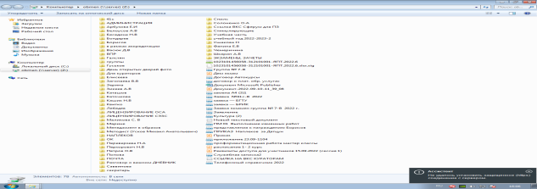
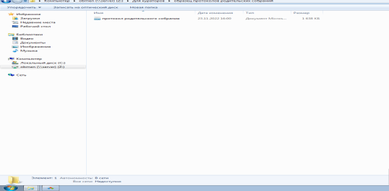
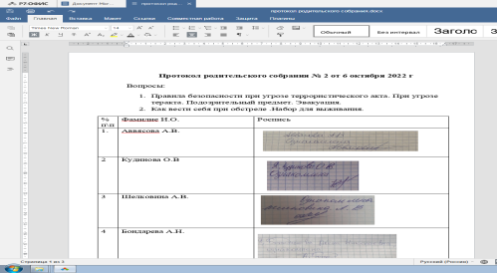
Проект «Оптимизация процесса оформления протокола родительского собрания при дистанционном проведении» СТАНДАРТНАЯ ОПЕРАЦИОННАЯ ПРОЦЕДУРА
Областное государственное автономное профессиональное образовательное учреждение «Яковлевский политехнический техникум» |  |  | Стандартная операционная карта «Оптимизация процесса оформления протокола родительского собрания при дистанционном проведении» |  |  |  |  |  | УТВЕРЖДАЮ Председатель МК кураторов учебных групп ОГАПОУ «Яковлевский политехнический техникум» Арбузова Е.И._______________________ Дата 28.12.2022
Общее время выполнения операционной процедуры |  |  |  | 50-60 мин |  |  | СИЗ: |  | СОК 1 | Лист
Материалы: |  |  |  | Протокол родительского собрания |  |  |  |  | Версия СОК 1 | 1/1
Влияние операции | Качество | Безопасность |  |  | Экология | Общие и профессиональные компетенции |  | Разработчики: Арбузова Е.И., Зерина О.В., кураторы групп
1. Войти в локальную сеть техникума «Обмен» (1-2 мин) |  |  |  |  |  | 2. Открыть папку « Для кураторов» (3-5 мин)
3.Открыть образец протокола родительского собрания(1-2 мин) |  |  |  |  |  | 4. Заполнить протокол родительского собрания (15 – 25 мин)

Slide 16
Проект «Оптимизация процесса оформления протокола родительского собрания при дистанционном проведении» Продукт проекта

Slide 17
Проект «Оптимизация процесса формирования сводной ведомости за семестр» Карта текущего состояния
 | Исполнитель
 | Описание шага процесса |  | Доработка Потери/проблемы
 | Продолжительность
Как будет 30.12.2021г.
 | Шаг 1 |  | Шаг 4 |  |  | Шаг 6 |  | Шаг 8
 | Замести-тель директора |  | Кураторы |  |  | Кураторы |  | Кураторы
 | Дает задание провести родитель-ское собрание |  | Информируют обучаю-щихся и родителей о дате проведения род. собрания |  |  | Проводят родительское собрание в режиме ВКС и собирают подписи родителей в протокол |  | Сдают протоколы и явочный лист зам директора в электронном виде
 | 10 – 15 мин |  | 120 -180 мин |  |  | 60 -90 мин |  | 15- 20 мин
ВХОД
ВЫХОД
ВПП (время протекания процесса) – 205 – 305 мин

